Slide 1


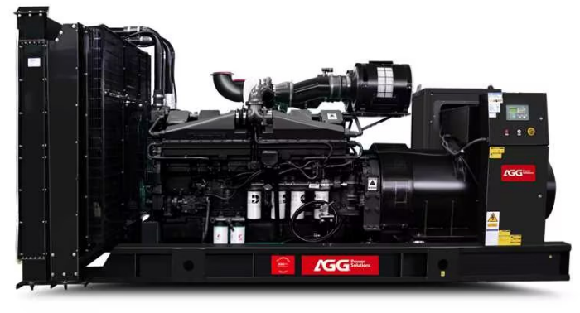
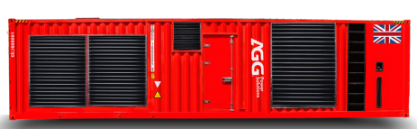





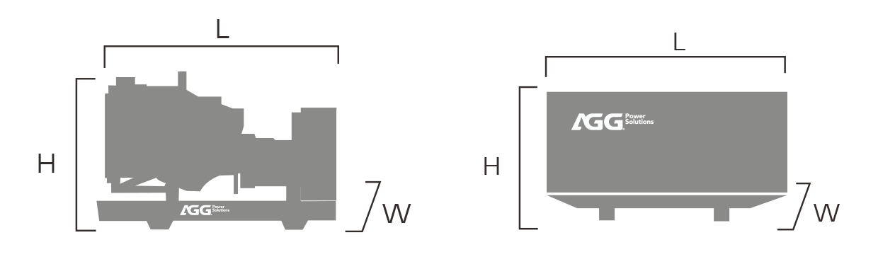
12345
采用12345发动机
发电机组额定输出
标准：2006/42/EC欧盟机械安全指令，2006/95/EC欧盟低电压指令，EN 60204-1: 2006+A1: 2009, ENISO 12100: 2010, ENISO 8528 - 13:16, ENISO 13849 - 1:15, EN 60204 - 1: 2018
PRP常用功率：根据ISO 8528-1，在可变负载应用中，可提供无限的年工作小时数。
ESP备用功率：根据ISO 8528-1，待机功率额定值适用于在可变负载应用中提供应急电源，不允许超载。
条件：根据标准，发电机组指定的标称功率为进气温度25℃，气压100kPA (100m A.S.L)，相对湿度30%。
应用 | 主用 | 备用
功率(kVA) | 12345 | 12345
功率(kW) | 12345 | 12345
频率 / 相数 / 功率因素 | 12345
标准电压 | 12345
可用电压 | 12345
水冷
三相
12345Hz
柴油
常规参数
 | 敞开型 | 静音型
 | 12345 | 12345
 | 12345 | 12345
 | 12345 | 12345
基础参数
品牌 |  | 12345
发动机型号 |  | 12345
燃料 |  | 12345
进气方式 |  | 12345
冷却方式 |  | 12345
调速方式 |  | 12345
气缸排列 |  | 12345
应用类型 |  | 主用 & 备用
燃油消耗量 | 100% 备用(L/H) 100% 主用(L/H) 75% 主用(L/H) 50% 主用(L/H) | 12345 12345 12345 12345
类别
尺寸 (L*W*H) (mm)
净重 (kg)
油箱容量 (L)
噪音等级
@75% 负载 & 1米 dB(A)
@75% 负载 & 7米 dB(A)
12345
12345
注：重量和尺寸以标准产品为准。根据2000/14/CE，在7m处提供75%初始功率的声音数据。如需实际安装，请与厂家联系。

Slide 2

发动机技术参数
基本数据
品牌 | 12345
发动机型号 | 12345
排量 | 12345
缸数 / 排列方式 | 12345
缸径 x 冲程 | 12345
压缩比 | 12345
发动机转速 | 12345
工作方式 | 4-stroke diesel
冷却系统
散热器风扇风量 | 12345
机油总容量 | 12345
冷却液总容量 | 12345
电气系统
启动马达额定电压 | 12345
启动电池 | 12345
蓄电池充电交流发电机 | 12345
排气系统
排气温度 (最大 ) | 12345
排气流量(最大 ) | 12345
最大应许排气背压 | 12345
进气系统
空滤类型 | 12345
最大应许进气阻力 | 12345
进气流量 | 12345
最大应许进气温度 | 12345
燃油系统
燃油泵进油口的最大阻力 | 12345
最大燃油流量 | 12345
发电机技术参数
基本数据
绝缘等级 & 温升等级 | 12345
励磁系统 | 12345
引出线数量 | 12345
绕组方式 (标准) | 12345
节距 | 12345
相数 | 12345
基本数据
类型 | 无刷
轴承数量 | 12345
轴联方式 | 柔性盘联轴节
最大允许超速 | 2250 RPM
涂层类型 | 真空浸漆
防护等级 | IP23

